Slide 1
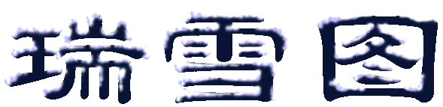

Slide 2
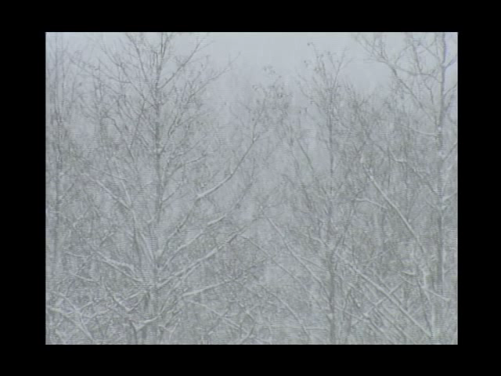
PPT模板下载：www.1ppt.com/moban/ 行业PPT模板：www.1ppt.com/hangye/
节日PPT模板：www.1ppt.com/jieri/ PPT素材下载：www.1ppt.com/sucai/
PPT背景图片：www.1ppt.com/beijing/ PPT图表下载：www.1ppt.com/tubiao/
优秀PPT下载：www.1ppt.com/xiazai/ PPT教程： www.1ppt.com/powerpoint/
Word教程： www.1ppt.com/word/ Excel教程：www.1ppt.com/excel/
资料下载：www.1ppt.com/ziliao/ PPT课件下载：www.1ppt.com/kejian/
范文下载：www.1ppt.com/fanwen/ 试卷下载：www.1ppt.com/shiti/
教案下载：www.1ppt.com/jiaoan/
下一页

Slide 3
róng róng
毛 茸 茸
diàn diàn
沉 甸 甸
下一页

Slide 4
彤
粉妆玉砌
彤云密布
极目远眺
万籁俱寂
眺
下一页

Slide 5
瑞
瑞雪
下一页

Slide 6
黄昏时分，风停了，那鹅毛般的大雪，纷纷扬扬地从半空中降落下来了。
下一页

Slide 7
下一页

Slide 8
黄昏时分，风停了，那鹅毛般的大雪，纷纷扬扬地从半空中降落下来了。
不久，雨住了，风停了，就只有那大片大片的雪花，从彤云密布的天空中，簌簌落落地飘将下来。
下一页

Slide 9
黄昏时分，风停了，那鹅毛般的大雪，纷纷扬扬地从半空中降落下来了。
不久，雨住了，风停了，就只有那大片大片的雪花，从彤云密布的天空中，簌簌落落地飘将下来。
下一页

Slide 10
黄昏时分，风停了，那鹅毛般的大雪，纷纷扬扬地从半空中降落下来了。
不久，雨住了，风停了，就只有那鹅毛般的雪花，从彤云密布的天空中，纷纷扬扬地降落下来。
下一页

Slide 11
黄昏时分，风停了，那鹅毛般的大雪，纷纷扬扬地从半空中降落下来了。
不久，雨住了，风停了，就只有那大片大片的雪花，从彤云密布的天空中，簌簌落落地飘将下来。
下一页

Slide 12
嗬！好大的雪啊！
下一页

Slide 13
下一页

Slide 14
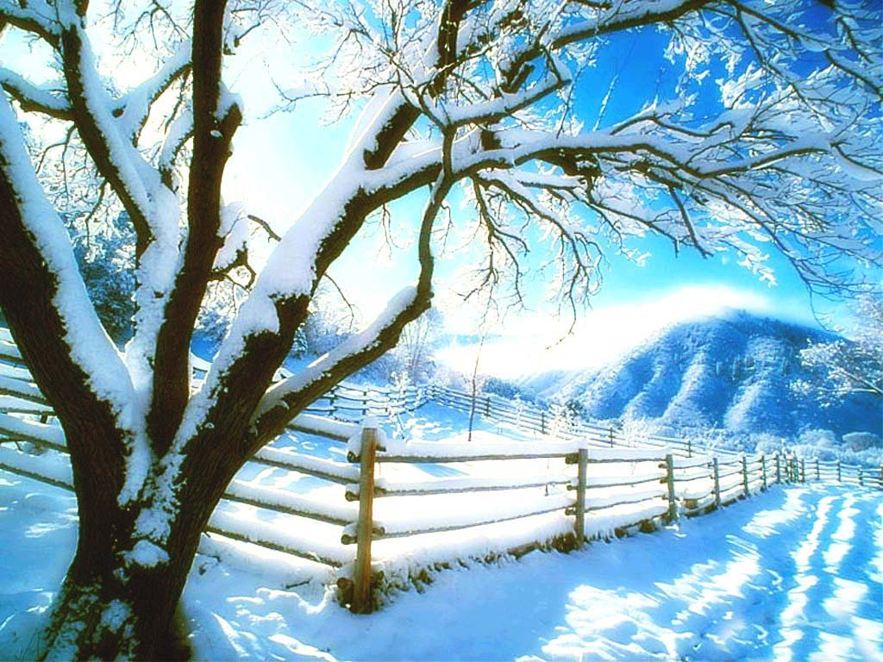
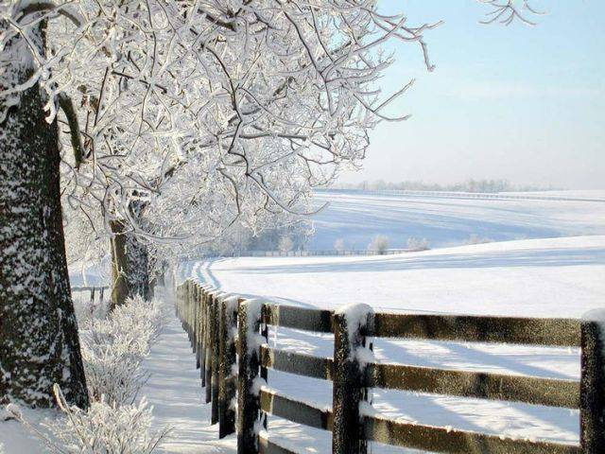
下一页

Slide 15
看近处，那些落光了叶子的树木上，挂满了毛茸茸亮晶晶的银条儿，那些冬夏常青的松树和柏树上，挂满了蓬松松沉甸甸的雪球儿。
下一页

Slide 16
看近处，那些落光了叶子的树木上，挂满了（ ）银条儿，那些冬夏常青的松树和柏树上，挂满了（ ）雪球儿。
下一页

Slide 17
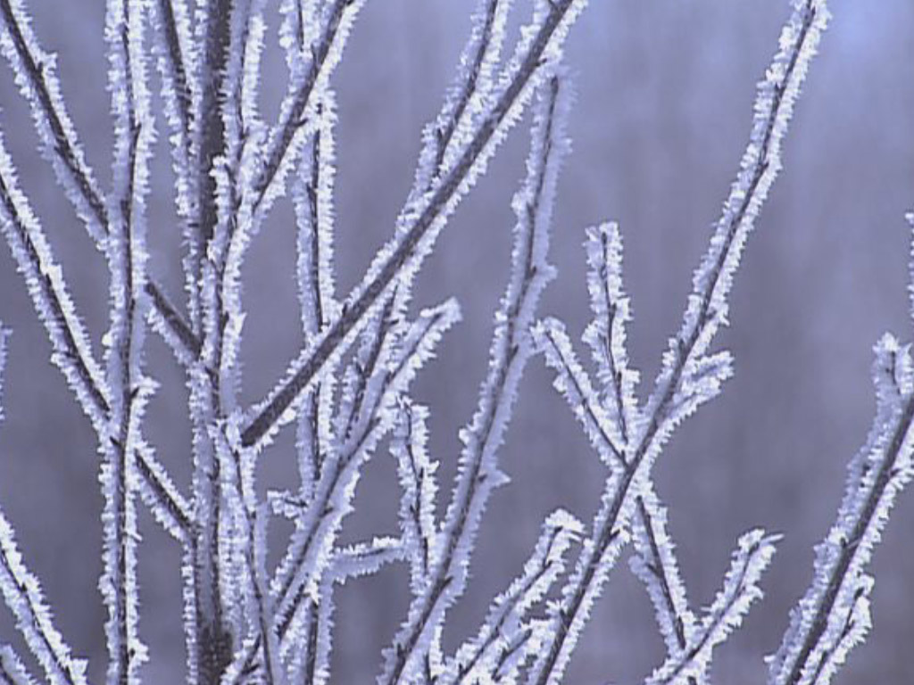
下一页

Slide 18
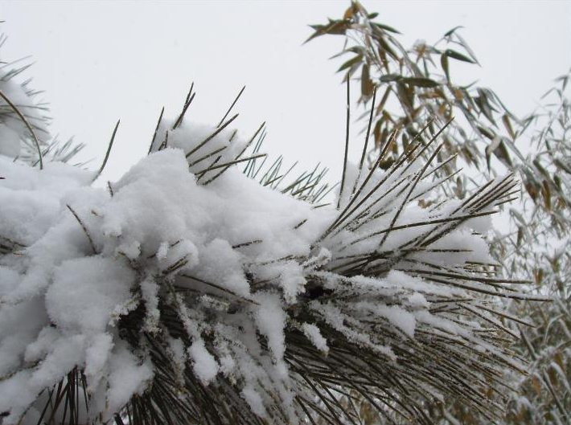
下一页

Slide 19
下一页

Slide 20
玉屑似的雪末儿随风飘扬，在清晨的阳光下，幻映出一道道五光十色的彩虹。
下一页

Slide 21
玉屑似的雪末儿随风飘扬，在清晨的阳光下，幻映出一道道( )的彩虹。
下一页

Slide 22

下一页

Slide 23
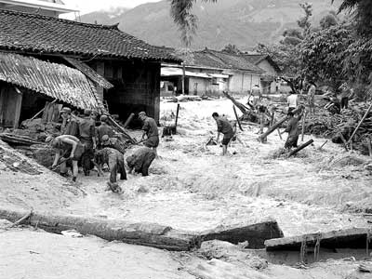
下一页

Slide 24
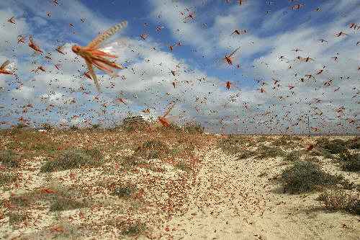
下一页

Slide 25
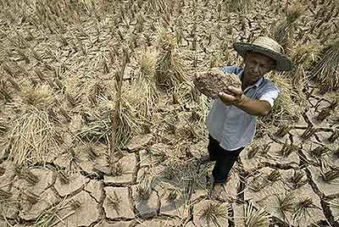
下一页

Slide 26
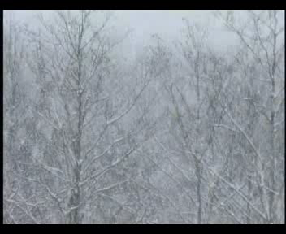
下一页

Slide 27

啊！好一幅北国寒冬瑞雪丰年的图画！
下一页

Slide 28
我站在田间,纵目四眺……无数的人群,在这银光闪闪的雪野上忙碌着……我的心里充满了兴奋的喜悦,我仿佛从苍茫无际银光闪闪的瑞雪上面,看到了浩瀚无边金光灿烂的收成……
下一页

Slide 29
啊！好一幅北国寒冬瑞雪丰年的图画！
下一页

Slide 30
下一页

Slide 31
再见

